Slide 1
بسم الله الرحمـن الرحیم
روش های اقناع و متقاعد سازی در
کنشگری جمعیت

Slide 2

قوانین حاکم بر ذهن انسان
نتیجه گیری شباهتها و تفاوتهای موضوعات
بررسی اطلاعات جدید با
اطلاعات قبلی
پذیرش در برابر دلایل متعدد و
مستندات متقن
اعتماد به تجربیات
پر تکرار دیگران

Slide 3



آنچه برای اقناع مخاطب در هر موضوعی احتیاج داریم
چگونه بگویم ؟
مقبولات و اعتقادات او چیست ؟
جه بگویم ؟
چه چیز را
نمی داند ؟

Slide 4



















4

Slide 5















5

Slide 6


6

Slide 7





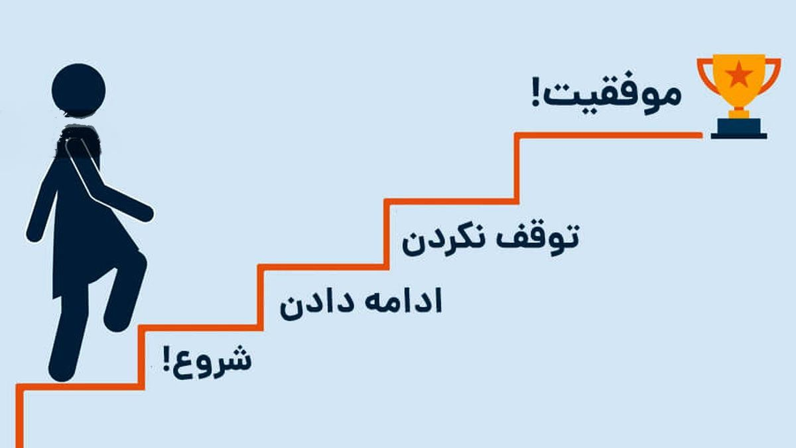
7

Slide 8

8

Slide 9







9

Slide 10
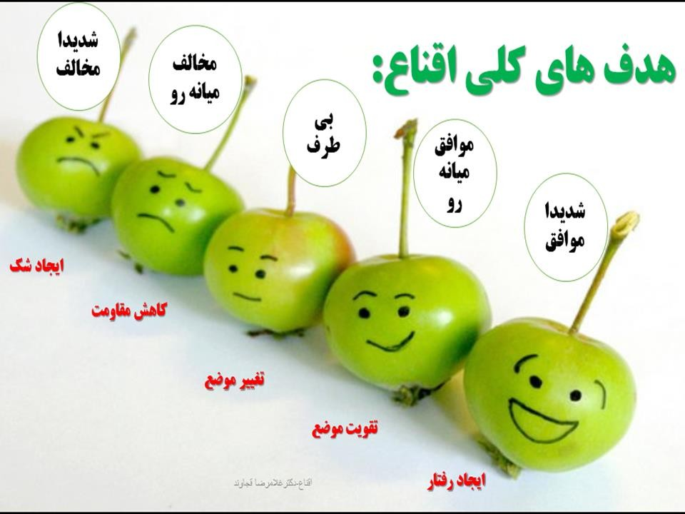
19

Slide 11




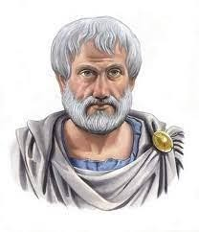


11

Slide 12

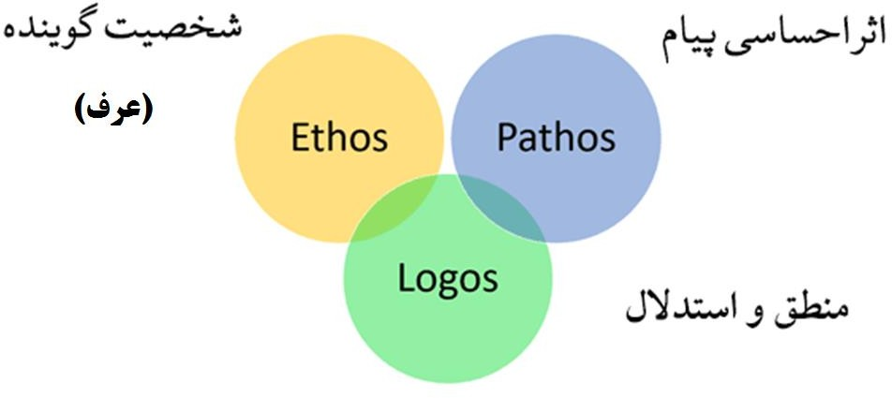
12

Slide 13









13

Slide 14








14

Slide 15






15

Slide 16

فرآیند تأثر احساسی
فهم
اطلاعات قبلی
احساس
عواطف
پس از طی فرآیند دو نوع احساس شکل میگیرد:
مثبت
منفی
شادی
محبت
امید
ترس
غم
نفرت

Slide 17
تجزیه احساسهای اصلی
احساسات منفی
احساسات مثبت
نفرت
غم
ترس
امید
محبت
شادی
نقص گریزی
ضرر گریزی
درد گریزی
جمع گرایی
منفعت طلبی
زیبائی گرایی
گرایشهای سلبی
گرایشهای ایجابی

Slide 18
















18

Slide 19







دنواجقرتکد-عانقا یاهکینکت
19

Slide 20

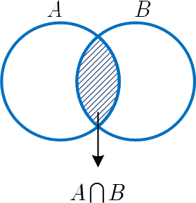
20

Slide 21






21

Slide 22



کاربردهای روش های اقناع اندیشه و پرورش احساس
در روابط شغلی با همکاران
در روابط همسران
در روابط والدین با فرزندان

Slide 23

موضوع جلسه امروز :
کاربرد روشهای اقناع اندیشه
در جهت متقاعد سازی مخاطبان موضوعات جمعیتی

Slide 24
موضوعات و پرونده های مهم جمعیتی
3
2
1
فشارهای اجتماعی
دغدغه های تربیتی
مشکلات اقتصادی
6
5
4
راحت طلبی
انتقادات و توقعات
عدم آمادگی خانواده
JEEBSTORE
Company name

Slide 25
موضوعات و پرونده های مهم جمعیتی
9
7
عدم
انگیزه و اشتیاق
10
کنشگری
مثبت و منفی
8
عدم
علم و اطلاعات
ازدواج
و
دیر فرزند آوری

Slide 26
روشهای اقناع اندیشه

Slide 27
روش های اقناع اندیشه
روش تعلیل
روش مقایسه
روش استقراء
روش سوم
روش اول
روش دوم
تعلیل و توجیه
مقایسه و ترجیح
استقراء میدانی
تعلیل و تبیین
مقایسه و تشبیه
استقراء آزمایشی

Slide 28

روش مقایسه و ترجیح
اقناع مخاطب از طریق مقایسه دو موضوع و اثبات ترجیح یکی بر دیگری از طریق بیان تفاوت ها
مثال ها :
مقایسه آثار تک فرزندی و چند فرزندی
مقایسه رزاقیت الهی در دریاها، صحراها، پرندگان با دادن روزی فرزند سوم و یا چهارم
مقایسه ازدواج به موقع و ازدواج در سنین بالا
مقایسه پاداش کمک به نجات یک انسان با کمک برای فقرا

Slide 29
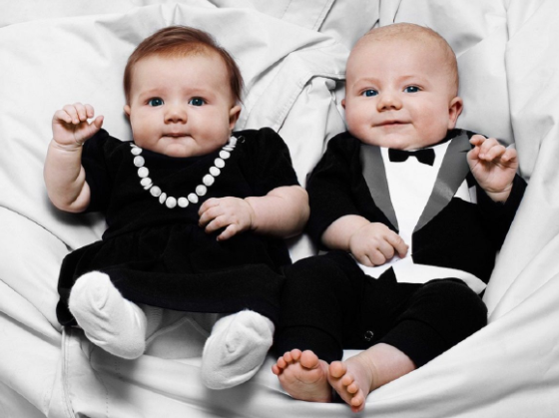
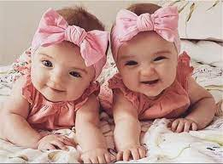
روش مقایسه و تشبیه
اقناع مخاطب از طریق مقایسه دو موضوع و اثبات این همانی با بیان شباهت ها
مثال ها :
بی حوصلگی و دشواری : مقایسه با کنکور و سختی درس خواندن
.سقط جنین: مقایسه با کشتن یک کودک توسط صهیونیست ها و داعش
مشکلات اقتصادی : شیر مادر اثبات رزق اختصاصی ، مقایسه جوانان مجرد و متاهل

Slide 30

روش استقراء میدانی
اقناع مخاطب از طریق ارائه آمار و ارقام موارد مرتبط
مثال ها :
. مقایسه آمار تلفات رانندگی ، کرونا ، دفاع مقدس ، طوفان الاقصی و سقط جنین
. آمار پیش بینی سازمان ملل نسبت به کاهش جمعیت و سالمندی کشور در سال 1480
آمار موارد حمایت های انجام شده توسط قانون جوانی جمعیت

Slide 31
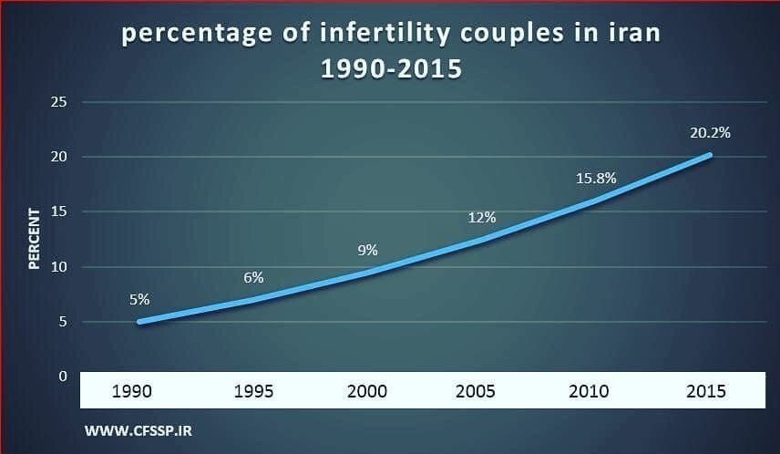
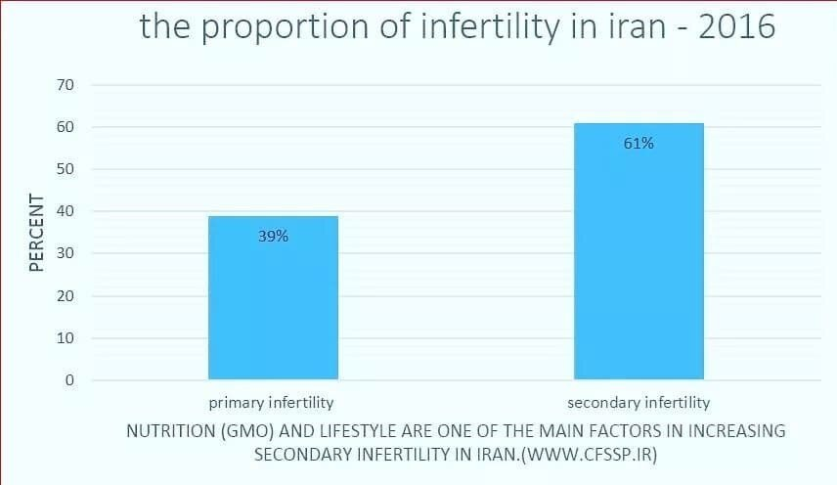
روش استقراء آزمایشی
اقناع مخاطب از طریق ارائه آمارهای به دست آمده از نتایج تحقیقات و آزمایش ها
مثال ها :
. نازایی/میزان درمان ناباروری ، 22 در صد ناباروری، 60 درصد ثانویه
. عوارض دیرفرزند آوری ، ناباروری ثانویه ، فاصله سنی
.

Slide 32

روش تعلیل و توجیه
تعریف :
اقناع مخاطب از طریق بیان علل مطلوبیت یا وجوه عدم مطلوبیت یکی موضوع
آیا فرزند کمتر موجب زندگی بهتر می شود ؟
1. فرزند کمتر و لزوم گذاشتن وقت و انرژی بیشتر
2. فرزند کمتر و تربیت بدتر به جهت توجه بیش از حد
3. فرزند کمتر و ناتوانی در نگهداری از والدین در سالمندی
4. فرزند کمتر و ریسک بالای از دست دادن یا بد شدن فرزند
مثال های بیشتر :
کنشگری جمعیت واسطه خیرات و برکات
مشارکت در قتل
جایگزینی حیوانات

Slide 33


روش تعلیل وتبیین
مثال های بیشتر :
سهولت فرزند بیشتر
ترس از آینده و دشواریها
آیا اگر مشکل اقتصادی حل شود مشکل جمعیت حل می شود ؟
تعریف :
اقناع مخاطب از طریق تبیین نمونه ها ی اثبات یا نقض ، ویژگی ها ، شواهد و قرائن یکی موضوع
نمونه ایجابی : لذت دختر داشتن و ارزش فرزند سوم
نمونه نقضی : میانگین تعداد فرزند در بالاشهر و پائین شهر
ویژگی ها : تجربه تلخ خود و دیگران و تفاوتهای خانواده ها و حتی فرزندان
شواهد و قرائن : ازدواج و ازدیاد رزق

Slide 34









34

Slide 35























دنواجق اضرملاغرتکد-عانقا
35

Slide 36














Slide 37



نکاتی پیرامون استفاده از
روش های اقناع اندیشه
استفاده پیشینی و پسینی از روشهای اقناع اندیشه
اقناع چند مرحله ای و استفاده ترکیبی از روشها
انگیزش قبل از اقناع و تحریک احساسات بعد از اقناع را جدی بگیرید
گاهی اوقات فرد حرف شما را آن لحظه به جهت غرورش نمی پذیرد اما در ناخودآگاهش اقناع شما اثرش را می گذارد
برای خدا و خالصانه حرف بزنیم خدا به کلام ما اثر می دهد « من کان لله کان الله له «

Slide 38
با سپاس از
حسن توجه شما

